Slide 1
С.А.Матасов
Вперед
Главная
ПЕРСПЕКТИВЫ СКРИНИНГА И ЛЕЧЕНИЯ РАКА КОЛОН
Часть 4. АНТИСЕПТИЧЕСКИЙ МЕТОД 1-МОМЕНТНОЙ РЕЗЕКЦИИ КОЛОН
Асептика, антисептика?
Игнорируемый кошмар колопроктологии!
(Из разговора в операционной)
Содержание
Содержание слайдов.
Смертность и течь анастомозов после операций на толстой кишке.
Миазмы толстой кишки - главная причина течи анастомозов.
Пальпаторная травма кишки – вторая причина течи анастомозов.
Идеология и отличия Антисептического метода.
Кишечный Интубатор с Дренажом-Ирригатором (КИДИ); интубирующая система «Тяни-Толкай».
КИДИ; управление интубацией.
КИДИ; лаважная система «Поток».
КИДИ; аспирационная система «Дренаж-Ирригатор».
Алгоритм новой 1-моментной резекции колон.
Клиническая оценка Антисептического метода.
Заключение.
13, 14. Основные источники информации.
© Ссылка на www.coloncancer.lv обязательна
1

Slide 2
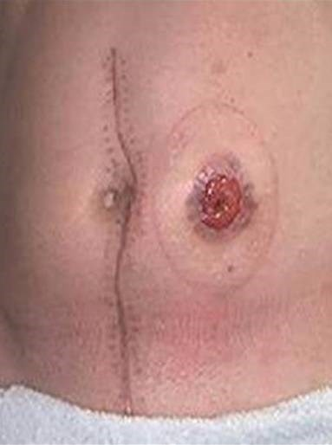
Перспективы скрининга и лечения рака колон
Антисептический метод 1-моментной резекции колон
2. Смертность и течь анастомозов после операций на толстой кишке
Цифры смертности после операций по поводу рака толстой кишки очень неоднородны. Например, по данным из ФРГ в течение 30 дней после наложения первичного анастомоза умерло 12% больных, а после операции Гартмана - 25% [1]; в статье из Великобритании последний показатель выше - 30% [2]. Обычно: 6-39% [3], 6-22% [4], 25% [5] смерть ассоциируется с течью анастомоза.
Средний показатель течи в 11% [6] дезориентирует. Увеличиваясь по мере смещения анастомоза вниз, течь после ректальных резекций достигала 50% [6]; другие данные много меньше: 10-20% [7], 15% [8], 2,5-20% [9], 6-30% [10]. Большой разброс данных исключает их обобщение, требует частного анализа каждого из 5-и методов резекции колон.
Течь – результат плохой подготовки толстой кишки к наложению анастомоза. Невозможность ее опорожнения и лаважа при илеусе породила 4 группы комбинированных методов, включающих акты по формированию кишечника для отведения содержимого. Однако текут как первичные, так и вторичные анастомозы, а также разгрузочные стомы. Следует подчеркнуть, что наложение, ведение, закрытие стом требует весомых усилий.
© Ссылка на www.coloncancer.lv обязательна

Slide 3
Перспективы скрининга и лечения рака колон
Антисептический метод 1-моментной резекции колон
3. Миазмы толстой кишки – главная причина течи анастомозов
Частота воспаления-нагноения операционной раны после резекции толстой кишки имеет некоторую близость к цифрам течи анастомозов: 13,7% [11], 12,5% [12], 23,5% [13], что можно объяснить общими причинами и патогенезом этих осложнений. Причины – это нарушение правил общей хирургии: асептики, антисептики, атравматичности манипуляций. Общий патогенез завершается формированием гнойной полости; вскрытие лигатурного гнойника анастомоза при давлении в кишке приведет к течи.
Асептикой называется метод хирургической работы, предупреждающий попадание микробов в операционную рану.
Антисептика - это система мероприятий, снижающих количество микробов в ране, угрозу их проникновения в рану и развития в ней.
200 лет асептики и антисептики не дали технологий, обеспечивающих дезинфекцию толстой кишки. Ее инфицированность после настольного лаважа антеградными или ретроградными системами типа Coloclean [14], [11], Retrowash [15] убедительно иллюстрируют данные обработки колоноскопов [16]:
Контаминация аппарата после осмотра приближается к 9 lg КОЕ/мл.
Мытье водой снижает его инфицированность на 20%.
Дезинфекция высокого уровня (ДВУ) приближает контаминацию колоноскопа к 0.
Таким образом, в связи с нереальностью ДВУ толстой кишки и возможностью снижения ее контаминации в лучшем случае на 20%, анастомозы накладываются в микробной среде; если полость была подготовлена, кишечные швы будут ею «дышать», если имел место илеус и приводящие петли заключали литры микробной взвеси, погрузятся в нее.
© Ссылка на www.coloncancer.lv обязательна

Slide 4
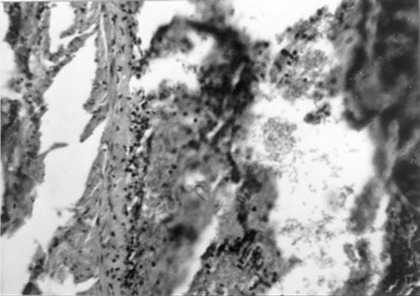
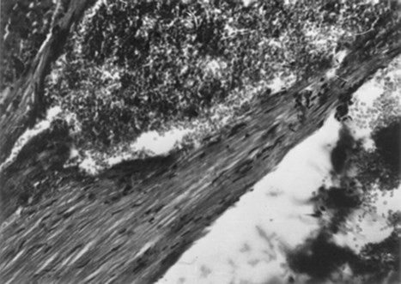
Перспективы скрининга и лечения рака колон
Антисептический метод 1-моментной резекции колон
4. Пальпаторная травма кишки - вторая причина течи анастомозов
Настольный лаваж кишок [17] требует их пальпаторной интубации, опорожнение без интубации – «выдаивания». Отказ от этих манипуляций в пользу разгрузочных стом аргументируют травмой кишки, падением артериального давления в процессе и после пальпаторной процедуры, закупоркой трубок, угрозой контактных пролежней [18].
Картину пальпаторной травмы дали эксперименты; микроскопирование препаратов интубированной кишки собак обнаружило грубое повреждение всех ее слоев [19]. Важно, что на заживление анастомоза влияет не только физическая травма кишки, но и нервно-рефлекторная реакция на нее, проявляющаяся спазмом сосудов, ишемией.
Интубационная травма кишки:
расслоение слизистого и мышечного слоев
Интубационная травма кишки:
гематома мышечного слоя
© Ссылка на www.coloncancer.lv обязательна

Slide 5
Перспективы скрининга и лечения рака колон
Антисептический метод 1-моментной резекции колон
5. Идеология и отличия Антисептического метода
Новация посвящена памяти моего деда, Саркиса Абрамянца из Вана, умершего вследствие операции на сигмовидной кишке.
Метод преследует профилактику течи анастомозов колон. Он актуален, прежде всего, при неотложной резекции, проводимой в связи с илеусом. Суть профилактики в:
1. Интенсивном антеградном лаваже кишечной полости в ходе операции.
2. Постоянной ирригации и аспирации полости кишки в послеоперационном периоде.
Послеоперационная ирригация обеспечит рентгенологический контроль герметичности анастомоза и лаваж слизистой; постоянная аспирация исключит газы и жидкость в кишечной полости, обеспечит уплощенное состояние кишки, смыкание слизистой губ анастомоза и в итоге его заживление первичным и даже вторичным натяжением.
Лаваж, ирригацию и аспирацию кишок реализуют новые системы, объединенные в комплекс Кишечный Интубатор с Дренажом-Ирригатором (КИДИ) [20-28], а также новая 1-моментная резекция ободочной кишки. Новые системы отличает:
Атравматичная трансанальная интубация кишечника на необходимую глубину.
Интенсивный поток жидкости, подаваемой в конечную точку интубации.
Дозированная подача жидкости вдоль всей интубированной кишки.
100%-ая надежность опорожнения и аспирации интубированной кишки.
Новая 1-моментная резекция колон отличается:
Техническим соединением концов резецированной колон.
Трансанальной интубацией и лаважом резецированной колон.
Разъединением концов резецированной колон и наложением анастомоза.
© Ссылка на www.coloncancer.lv обязательна

Slide 6
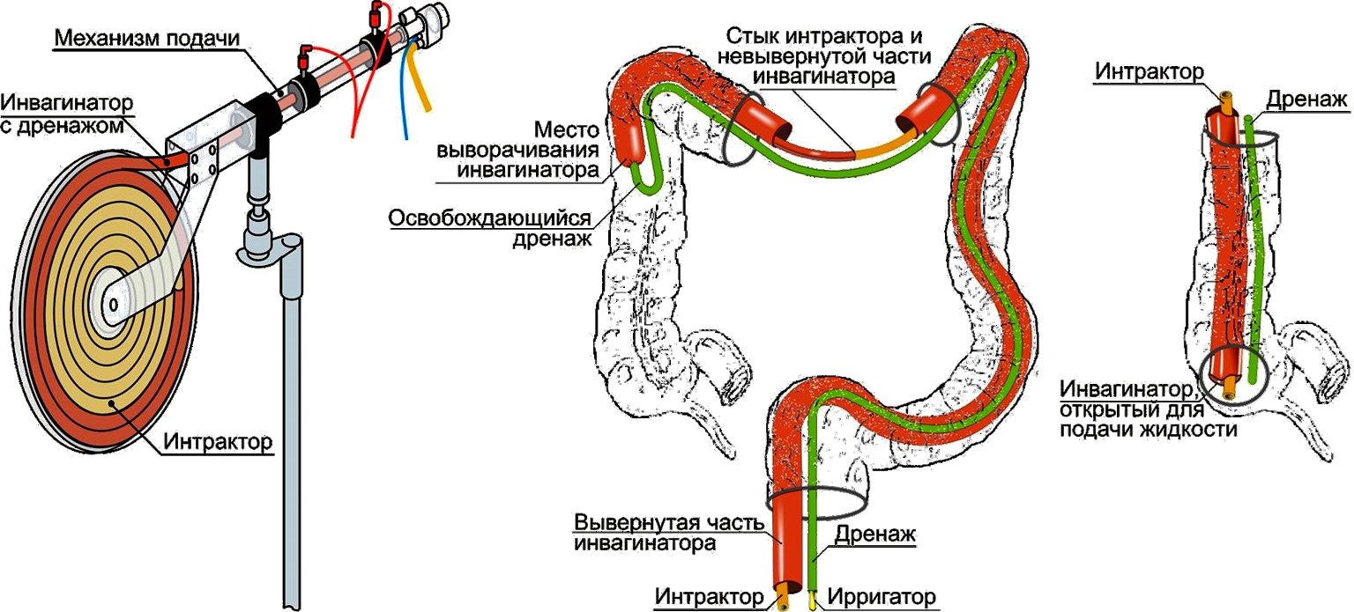
Перспективы скрининга и лечения рака колон
Антисептический метод 1-моментной резекции колон
6. КИДИ; интубирующая система «Тяни-Толкай»
Атравматичную трансанальную интубацию толстой кишки осуществляют 2 силы, содействующие по принципу “тяни-толкай”. Силу “тяни” создает инвагинатор, выворачивающийся как палец перчатки; он вместе с заключенным в нем дренажом накатывается на слизистую. Источник силы “толкай” – механизм, подающий инвагинатор с дренажом и затем интрактор в вывернутую и раздутую часть инвагинатора.
Катушка
© Ссылка на www.coloncancer.lv обязательна

Slide 7
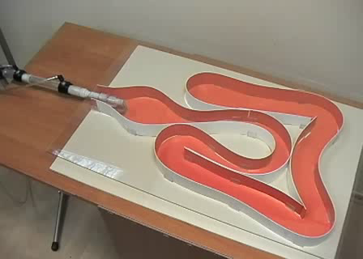
Перспективы скрининга и лечения рака колон
Антисептический метод 1-моментной резекции колон
7. КИДИ; управление интубацией
Интубацию кишки (см. запись) осуществляет хирург периодическим нажатием на педаль механизма подачи; руками он контролирует направление выворачивания инвагинатора. Шаг интубации – 5-10 см, общая продолжительность – не более 1 мин.
Для просмотра записи кликните по фото
© Ссылка на www.coloncancer.lv обязательна

Slide 8


Перспективы скрининга и лечения рака колон
Антисептический метод 1-моментной резекции колон
8. КИДИ; лаважная система «Поток»
Основа системы - вывернутый инвагинатор, открытый после интубации в конечную точку введения (см. на слайде 5 справа). Его диаметр (18 мм) обеспечит поток лаважной жидкости скоростью до 10 л/мин; наполнив, например, слепую кишку, она стекает по колон в ректум, затем в трубопровод и принимающую емкость, увлекая с собой кишечные миазмы. Настольный лаваж до «чистой воды» требует десятков литров жидкости, ее уровень над кишкой может быть около 5-10 см водн.ст.
© Ссылка на www.coloncancer.lv обязательна

Slide 9
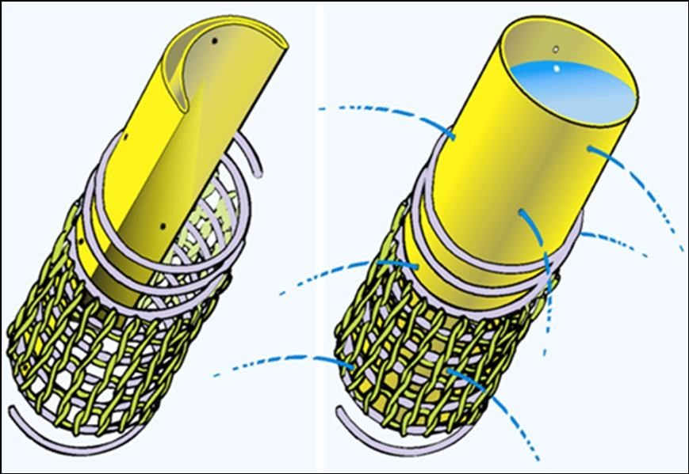
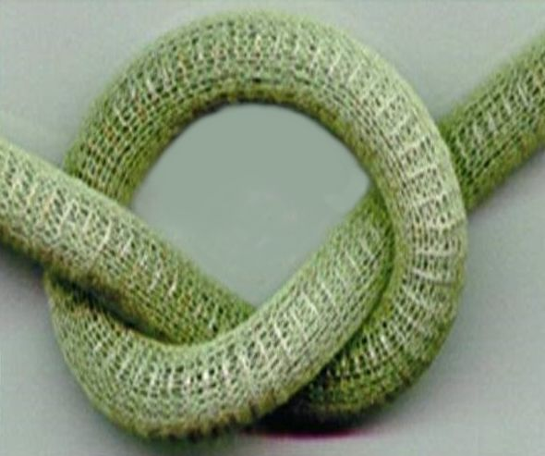
Перспективы скрининга и лечения рака колон
Антисептический метод 1-моментной резекции колон
9. КИДИ; аспирационная система «Дренаж-Ирригатор»
Cистема включает проколотый по окружности и длине рукавчик, заключенный в гибкий спирально-сетчатый дренаж [22]. Подача в рукавчик жидкости выдавливает содержимое дренажа и моет его сетку. Такая реканализация дренажа гарантирует полное опорожнение кишок перед наложением анастомоза, лаваж и аспирацию кишечной полости в послеоперационном периоде; рукавчик можно также использовать для подачи рентгеноконтраста и, таким образом, проверки герметичности анастомоза. Локальный лаваж цекум, необходимый в связи с поступлением содержимого илеум, обеспечит трубка Интрактор (см. на слайде 5 справа внизу).
© Ссылка на www.coloncancer.lv обязательна

Slide 10
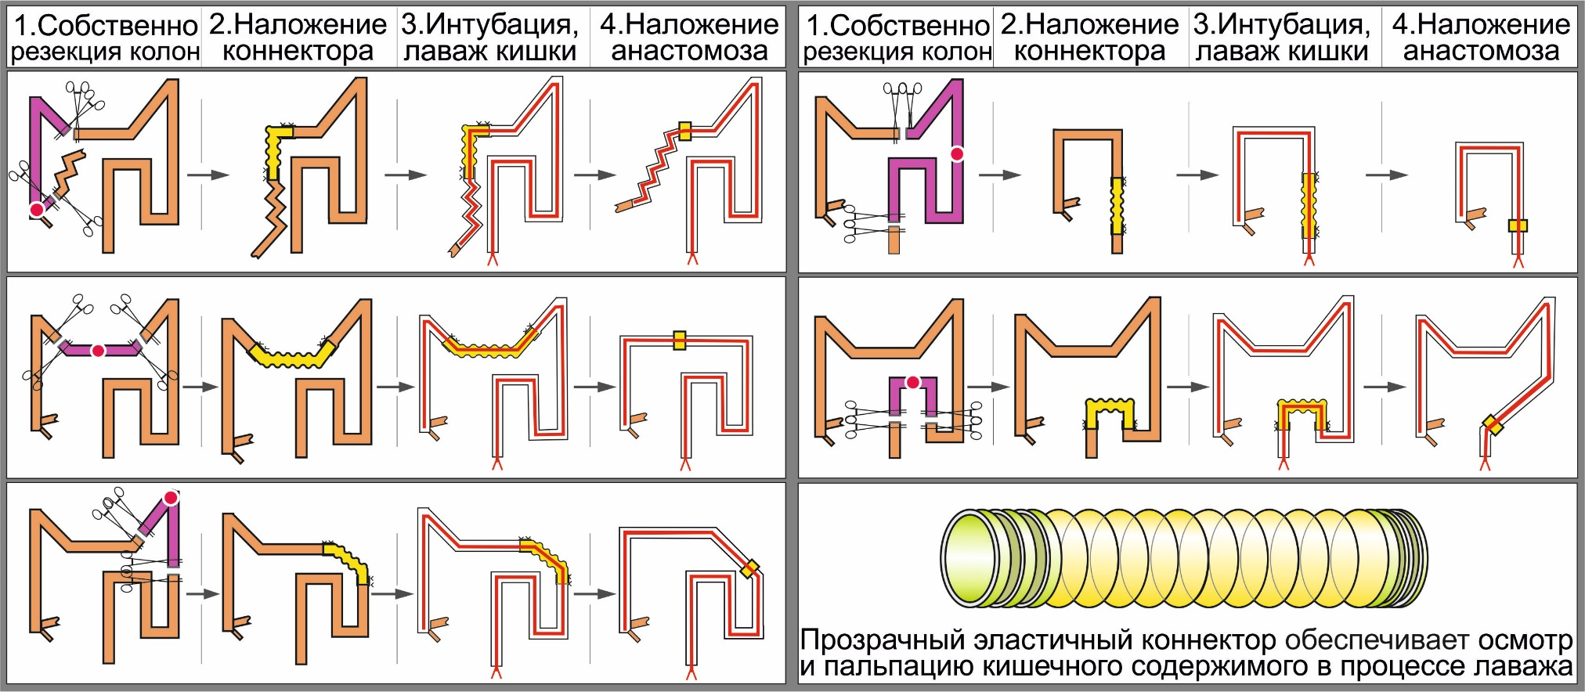
Перспективы скрининга и лечения рака колон
Антисептический метод 1-моментной резекции колон
10. Алгоритм новой 1-моментной резекции колон
Новая резекция последовательно включает:
Собственно резекцию колон [29] по одному из 5-и классических вариантов [30].
Техническое соединение концов резецированной кишки с помощью коннектора.
Интубацию и лаваж технически соединенной колон.
Удаление коннектора и ручное наложение анастомоза в обход введенных элементов.
По п. 4: Наложение механического шва потребует экстубации и повторной интубации.
© Ссылка на www.coloncancer.lv обязательна

Slide 11

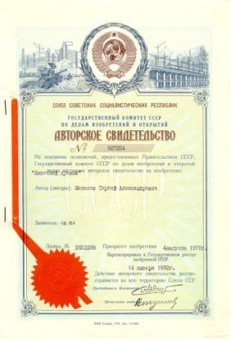

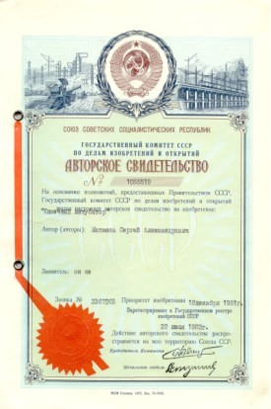
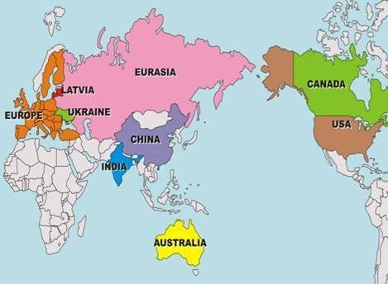
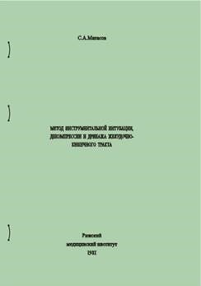
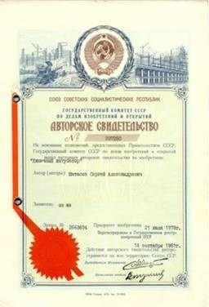

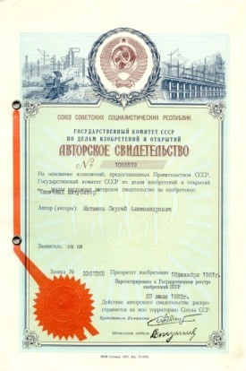
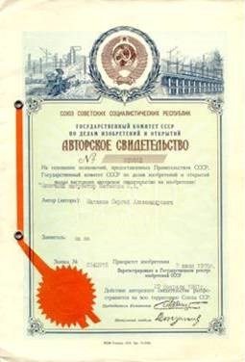
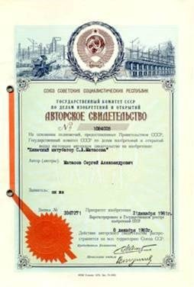

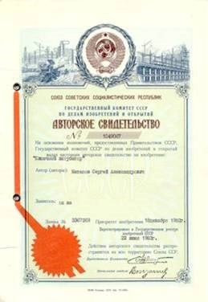
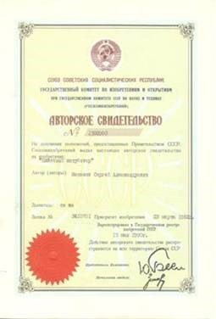

Перспективы скрининга и лечения рака колон
Антисептический метод 1-моментной резекции колон
11. Клиническая оценка Антисептического метода
По просьбе председателя Комитета по новой медицинской технике МЗ СССР проф. Э. А. Бабаяна кафедра госпитальной хирургии 2-го ММИ опробовала Метод. 23 февраля 1983 г. доцент А.А.Гринберг подписал следующий отзыв: «Данный метод дал хороший клинический эффект и может быть рекомендован для лечения больных, страдающих острой непроходимостью кишечника, перитонитом, для защиты анастомозов при операциях по поводу опухолей толстой кишки».
C.Матасов
Проблемы
и перспективы интубации кишечника
РИГА 1992
Авторские свидетельства СССР за 1974-86 г.
Страны патентования; 2002-2012 г.

Slide 12
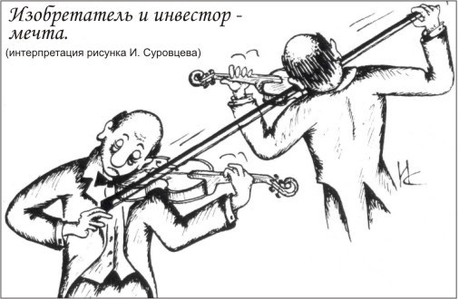
Перспективы скрининга и лечения рака колон
Антисептический метод 1-моментной резекции колон
12. Заключение
1. 1-моментная резекция требует чистой толстой кишки, все другие резекции включают действия, направленные на послеоперационное отведение кишечного содержимого, но сегодня текут и первичные и вторичные анастомозы, а также разгрузочные стомы.
2. Течь кишечных швов – следствие нарушения базовых правил хирургии: асептики, антисептики, атравматичности манипуляций. Метод посредством атравматичных мероприятий: интраоперационной интубации и интенсивного лаважа резецированной колон, ее ирригации и аспирации после операции, предупреждает течь анастомоза.
3. Учитывая высокую смертность от рака толстой кишки, качество жизни больных с колостомой, количество и цену проведенных операций, альтернативы Методу нет, поэтому он вправе рассчитывать на широкое клиническое внедрение.
Идеальное партнерство
Авторская интерпретация рисунка И.Суровцева

Slide 13
Перспективы скрининга и лечения рака колон
Антисептический метод 1-моментной резекции колон
13. Основные источники информации
www.ncbi.nlm.nih.gov/pubmed/23913315 Primary anastomosis with a defunctioning stoma versus Hartmann’s procedure for perforated diverticulitis
– a comparison of stoma reversal rates. Alizai PH et al., International Journal of Colorectal Diseases, 03.08.2013.
http://www.ncbi.nlm.nih.gov/pubmed/22750427 Mortality following Hartmann’s procedure – correlation of Dr. Foster’s report with CR-POSUM. Neeraj Lal et al., Research Gate, United Kingdom, June 2012.
http://ar.iiarjournals.org/content/30/2/601.long Reducing Anastomotic Leakage in Oncologic Colorectal Surgery: An Evidence-Based Review. Mark
et al., Anticancer Research, February 2010.
https://jamanetwork.com/pdfaccess.ashx?ResourceID=5353554&PDFSource=13 Anastomotic Leak After Low Anterior Resection. Hannah Caulfield
et al., JAMA Surgery, 2013.
http://www.ncbi.nlm.nih.gov/pubmed/20002697 Management and outcome of anastomotic leakage after colonic surgery. A. Rickert et al., Colorectal Disease. Vol.12, Issue 10, October 2010.
http://link.springer.com/content/pdf/10.1007%2Fs11605-013-2227-0.pdf Do we really know why colorectal anastomoses leak? Benjamin D.Shogan et al., Journal of Gastrointestinal Surgery, May 2013.
https://www.fascrs.org/video/complications-colorectal-surgery-core-subjects-2011 Complications in Colorectal Surgery. David W. Dietz, MD, American Society of Colon and Rectal Surgeons, 2011.
www.ncbi.nlm.nih.gov/pubmed/23426596 Anastomotic leak after low anterior resection: a spectrum of clinical entities. Caulfield H, Hyman NH. JAMA Surgery, February 2013.
http://www.ncbi.nlm.nih.gov/pubmed/23398601 Late anastomotic leakage in colorectal surgery: a significant problem. A.N. Morks et al., Colorectal Disease, Vol.12, Issue 5, April 2013.
https://www.ncbi.nlm.nih.gov/pmc/articles/PMC4882170/ Management of Colorectal Anastomotic Leak. Michael S. Thomas and David A. Margolin, Clin Colon Rectal Surg. 2016 Jun; 29(2): 138–144.
https://cyberleninka.ru/article/n/hirurgicheskoe-lechenie-kishechnoy-neprohodimosti-u-bolnyh-obturiruyuschim-rakom-levyh-otdelov-tolstoy-kishki Хирургическое лечение кишечной непроходимости у больных обтурирующим раком левых отделов толстой кишки, Д.Е.Попов и др., Вестник Санкт-Петербургского Университета, Сер. 11, Вып.2, 2009.
www.docguide.com/risk-factors-associated-surgical-site-infection-after-ileal-pouch-anal-anastomosis-ulcerative-coliti?tsid=5 Risk factors associated with surgical site infection after ileal pouch-anal anastomosis in ulcerative colitis. Tomita N. et al., Diseases of Colon and Rectum, 53(2), 2010.
www.ncbi.nlm.nih.gov/pubmed/21748610 Association between incisional surgical site infection and the type of skin closure after stoma closure.
Kobayashi S. et al., Surgery Today, 41(7), July 2011
http://www.coloclean.de
15. http://212.67.216.33/retrowash.html
http://www.crie.ru/vbi2/1-4-01.pdf Cелькoва Е.П. Гренкова Т.А., Проблемы инфекционной безопасности в гибкой эндоскопии, 2010.
http://www.medkursor.ru/biblioteka/oslojnenyi_rak_obod_kishki/lechenie_rak/12835.html Декомпрессия межкишечного анастомоза
в профилактике его недостаточности. «Осложнѐнный рак толстой кишки». Г.А. Ефимов, Ю.М. Ушаков, 1984.
http://medicalplanet.su/xirurgia/248.html Противопоказания к интубации кишечника. Ретроградная интубация кишечника.
Матасов С.А., Ильинский И.М. Морфологические изменения кишечника при его интубации в эксперименте. Хирургия, 1982,10, с. 42-44.
http://worldwide.espacenet.com/publicationDetails/originalDocument?FT=D&date=20080514&DB=EPODOC&locale=en_EP&CC=EP&NR=1615539B1&KC=B1&ND=4 Matasov S., Disposable Intestinal Intubator with Drain and Irrigator, European patent ЕР1615539, 14.05. 2008
http://worldwide.espacenet.com/publicationDetails/originalDocument?FT=D&date=20080514&DB=EPODOC&locale=en_EP&CC=EP&NR=1615 539B1&KC=B1&ND=4 Матасов С.А., Одноразовый интубатор колон с дренажом и ирригатором, Евразийский патент № 010137, 30.06.2008.
Матасов С.А., Кишечный дренаж, авторское свидетельство СССР № 927254, 1982. Бюллетень 18.

Slide 14
Перспективы скрининга и лечения рака колон
Антисептический метод 1-моментной резекции колон
Главная
14. Основные источники информации
http://worldwide.espacenet.com/publicationDetails/originalDocument?FT=D&date=20080630&DB=EPODOC&locale=en_EP&CC=EA&NR=010137B 1&KC=B1&ND=4 Matasov S., Disposable Intestinal Intubator with Drain and Irrigator, patent of Canada CA2493909, 31.12.2003.
http://worldwide.espacenet.com/publicationDetails/originalDocument?CC=AU&NR=2003264913A1&KC=A1&FT=D&ND=5&date=20040106&DB
=EPODOC&locale=en_EP Matasov S., Disposable Intestinal Intubator with Drain and Irrigator, patent of Australia AU2003264913, 31.07.2008.
http://worldwide.espacenet.com/publicationDetails/originalDocument?FT=D&date=20091230&DB=EPODOC&locale=en_EP&CC=CN&NR=10 0574818C&KC=C&ND=4 Matasov S., Disposable Intestinal Intubator with Drain and Irrigator, patent of China CN100574818, 30.12.2009.
http://worldwide.espacenet.com/publicationDetails/originalDocument?FT=D&date=20071112&DB=EPODOC&locale=en_EP&CC=UA&NR=80 828C2&KC=C2&ND=4 Matasov S., Disposable Intestinal Intubator with Drain and Irrigator, patent of Ukraine UA80828, 12.11.2007.
http://worldwide.espacenet.com/publicationDetails/originalDocument?FT=D&date=20030320&DB=EPODOC&locale=en_EP&CC=LV&NR=12963B&KC=B&ND=4 Matasov S., Disposable anal Intubator with drainage and recanalizator-Irrigator, patent of Latvia LV12963, 20.03.2003.
Матасов С.А. Проблемы и перспективы интубации кишечника, book.pdf ,
Матасов С.А. Асептический способ 1-моментной резекции опухоли толстой кишки и устройство для его осуществления. Патентная заявка ЛР Р-12-66, 2012.
Ганичкин А.М. Рак толстой кишки, «Медицина», 1970, стр. 219.
© Ссылка на www.coloncancer.lv обязательна

